Slide 1
Exemplos de projetos
Flavia Barros

Slide 2
Roteiro
Áreas de pesquisa e desenvolvimento relacionadas
Exemplos de projetos para a disciplina
Aplicações, serviços na Web

Slide 3
Tarefa típica de RI
Dados
Um corpus de documentos (itens de dados) &
Uma consulta do usuário
geralmente representada por palavras-chave
Encontrar
Um conjunto ordenados de documentos que são relevantes para a consulta

Slide 4
Algumas Áreas relacionadas a RI
Ciência da informação
Bibliotecas digitais
Tudo começou com automação de bibliotecas!
Bancos de dados
Para armazenar os dados a serem recuperados
Inteligência artificial
A seguir...

Slide 5
Inteligência artificial Sistemas inteligentes de RI
Ontologias
Para organizar documentos em hierarquias
Processamento de linguagem natural
Métodos de pré-processamento de documentos
Análise léxica, Stemming, identificação de grupos nominais, uso de tesauros ...
Sistemas Pergunta-resposta, xtração de informação, mineração de texto ...
Aprendizagem de máquina
Classificação e agrupamento de documentos, criação e manutenção de perfis de usuários, extração de informação, mineração de texto ...

Slide 6
Exemplos de Sistemas de RI
Sistemas de Busca
Sistemas de Automação de Bibliotecas
Sistemas de Gerenciamento de Documentos
Engenhos de Busca na Web
Sistemas de Meta-busca
Sistemas de Pergunta-resposta
Sistemas de Extração de Informação
Sistemas de Mineração de dados/informação
Sistemas de Recomendação
RI Heterogênea

Slide 7
Antes de tudo...
Classificação e Agrupamento de documentos
Quase todas as aplicações de RI textual incluem um passo/módulo de classificação ou de agrupamento de documentos
Contudo...
Essas são tarefas realizadas com técnicas de Inteligência Artificial
Aprendizagem de máquina
Sistemas baseados em conhecimento explícito

Slide 8
Classificação e Agrupamento
Classificação - Objetivo
Classificar documentos de acordo com um conjunto ou hierarquia de categorias previamente definidas
Agrupamento (Clustering) – Objetivo
Agrupar documentos semelhantes em classes não conhecidas a priori

Slide 9
Classificação de documentos
Algumas aplicações:
Alimentar hierarquias de classes, como a do Yahoo, para facilitar a busca
Sistemas de Recomendação
Criação de repositórios de domínio específico
Distribuição de Notícias
Jornal personalizado
Mensagem de Email e Newsgroups
Filtragem de spam
Routing
Atribuição de prioridades
Seleção de folders

Slide 10
Agrupamento de documentos
Aplicações
Criar taxonomias (hierarquias de classes) para browsing de documentos em uma coleção
Agrupar resultados de consultas a engenhos de busca ou outros sistemas de RI
Técnicas
Aprendizado não supervisionado

Slide 11
Clustering de documentos Exemplo 2007-1
Indexação e clustering & Busca na Web
Objetivo
Facilitar a busca de material de estudo (apostilas, tutoriais, aulas) na Web sobre um tema específico
Com base no conteúdo de questões previamente cadastradas no sistema
e.g., Biologia 2º grau

Slide 12
Clustering de documentos Exemplo 2007-1 Agrupa perguntas de vestibular sobre um mesmo tema

Slide 13
Sistemas de Busca
Sistemas de Automação de Bibliotecas
Primeira aplicação na área de RI
Atualmente, a tendência são as bibliotecas digitais
RI + BD
Citeseer
Scientific Literature Digital Library
http://citeseer.ist.psu.edu/

Slide 14
Sistemas de Busca
BDCIn: Biblioteca Digital do Centro de Informática (2007-1)
Indexação de Trabalhos de Graduação, Dissertações de Mestrado e Teses de Doutorado do CIn-UFPE
TG fácil: um engenho de busca Web para TGs do CIn-UFPE (2008-1)
Indexação dos TGs pelo conteúdo , não só por meta-dados

Slide 15
Sistemas de Busca
ORKURIOSO (2008-1)
Scraps -Troca de mensagens entre usuários
Busca por scraps
Levantamento de opiniões
Fiscalização policial
Curiosidade
Resultado
Sender - Link
Receiver - Link
Scrap

Slide 16
Sistemas de Busca
Engenhos de busca são robustos e gerais
Porém, retornam uma quantidade muito grande de documentos irrelevantes
Sistemas de Meta Busca
Realizam buscas nas bases de índices de outros sistemas
Na Web ou em BDs privados
Exemplo: Active Search (CIn)
Buscava documentos similares ao que o ususário está visualizando ou editando

Slide 17
Sistemas de Pergunta-Resposta
Recuperação de Informação + Processamento de Linguagem Natural
Recebem como entrada uma pergunta em linguagem natural
Retornam como saída a resposta (curta) ao invés de uma lista de documentos
Exemplo:
P: Em que temperatura a água entra em ebulição?
R: 100º celsius

Slide 18
Sistemas de Pergunta-Resposta
Sistemas para domínio específico
Mais simples
Podem usar uma base de pares previamente armazenados
Sistemas livres de domínio na Web
Em geral, extraem a resposta a partir de texto livre
Exemplo: Sistema Pergunte!
Uma interface em Português para pergunta-resposta na Web
Mestrado de Juliano Rabelo, 2004

Slide 19
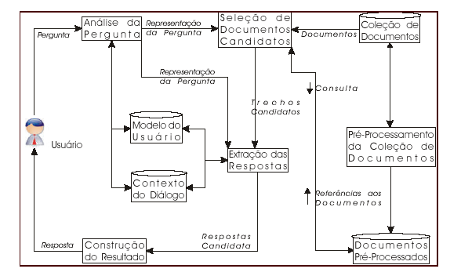
Sistemas de Pergunta-Resposta Arquitetura Genérica

Slide 20
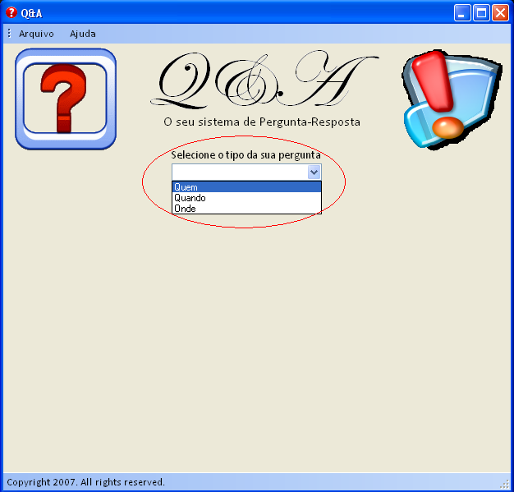
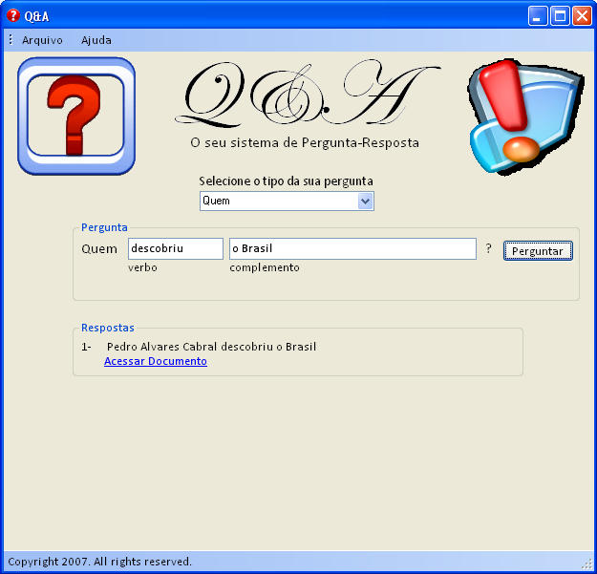
Sistemas de Pergunta-Resposta
Q & A: sistema de pergunta-resposta(2007-1)
Restrito a perguntas do tipo “Quem”, “Onde” e “Quando”
Utiliza uma base de dados local

Slide 21
Sistemas de Extração de Informação
Sistemas capazes de extrair de documentos relevantes apenas a informação requerida
A informação extraída pode ser apresentada ao usuário e/ou armazenada em BDs ou BCs.
Página de Hotel
Template
Nome:
End.:
Fone:
Fax:
Preços:
Sistema de EI
BD
BC

Slide 22
Sistemas de Extração de Informação
ProdExt: Um Wrapper para extração de referências bibliográficas a partir de páginas eletrônicas
Mestrado de Carla Nunes, 2000
Abordagem utilizada
Construção manual de base de regras
A.V.Garcia and A. Haeberer. An Architecture for Semantically Based Code Migration. In Proc. of the II Brazilian Symposium on Progr. Languages, pp 179-192, Sept/1997, Campinas, Brasil.
Autor: A.V.Garcia and A. Haeberer
Título: An Architecture for Semantically Based Code Migration
Veículo: In Proc. of the II Brazilian Symp. on Progr. Languages
Páginas: pp 179-192 Data: Sept/1997
Local: Campinas, Brasil

Slide 23
Sistemas de Extração de Informação
Extração de anúncios de vendas de carro do JC Online (2008-1)
Os templates gerados forma indexados pelo Lucene, para facilitar a consulta do usuário.

Slide 24
Mineração de Opiniões
Análise de Sentimentos
Sentiment analysis
Objetivo
Prover tratamento automático de opiniões/sentimentos
Trata a subjetividade do texto
Opiniões são extraídas a partir de
Sites de opiniões
Sites de lojas
Blogs
Foruns…

Slide 25
Mineração de Opiniões
Desafio
identificar trechos dos textos que expressam sentimentos/opiniões
indicar se uma opinião é positiva (favorável) ou negativa (desfavorável) em relação ao item sendo abordado
Utiliza técnicas de RI e de processamento de linguagem natural

Slide 26
Mineração de Opiniões
Usuário final
Autores dos comentários
Interface
Consulta
(Objeto)
Sumário
Base de Textos
Textos
Engenho de Busca
Sumarização
Textos retornados
Opiniões +
sentimento
Extração
de Opiniões
Classificação de Sentimento
Opiniões

Slide 27
Mineração de Opiniões
Mineração de opiniões no Twitter
Monitorando “marcas”
Análise de sentimentos em
Discursos políticos
Fóruns de debate
Etc...

Slide 28
Sistemas de Personalização
São sistemas que buscam adaptar-se às preferências e necessidade individuais de cada usuário
Utilizam profiles
Sistemas de personalização incluem:
Recomendação
Filtragem
Predição

Slide 29
Sistemas de Recomendação
Recomendam itens para usuários com base em suas preferências
livros, filmes, CDs, páginas web, mensagens de newsgroup
Exemplos de sistemas
Lojas virtuais oferecem esse serviço para aumentar as vendas
e.g. Amazon, CDNow
Existem duas abordagens básicas par recomendação:
Filtragem colaborativa (um tipo de filtragem social)
Recomendação baseada em conteúdo

Slide 30
Sistema de Recomendação
ACoReS: Amadeus Course Recommendation System (2007-1)
indica cursos aos usuários
com base na identificação de padrões de comportamento desses usuários em relação ao sistema
Observa o histórico de cursos nos quais os alunos se matricularam
Recomendação de Tweets de promoção
Engloba um classificador de tipos de promoção
E.g., retweets
E de tipos de itens em promoção

Slide 31
Clipagem Digital
Clipagem/clipping digital (2010)
processo de selecionar notícias atuais em meios de informação, como jornais, revistas e sites e
validadas como verdadeiras
verificando redundância
relevantes para o usuário do sistema
resultando em um conjunto de recortes sobre temas de interesse desse usuário
O sistema projetado parte de notícias em sites de jornais pré-selecionados
Para então verificar a veracidade das notícias

Slide 32
Integração de Informação
Pergunta-resposta + Extração de informação
Objetivo
Integrar automaticamente diversos Web sites
para responder a determinadas perguntas do usuário cuja resposta não está disponível em um site único
Para cada site selecionado, um wrapper é construído
Os dados extraídos de cada site podem ser tratados como tabelas de bancos de dados
que podem ser consultadas usando-se uma query language (e.g. SQL).

Slide 33
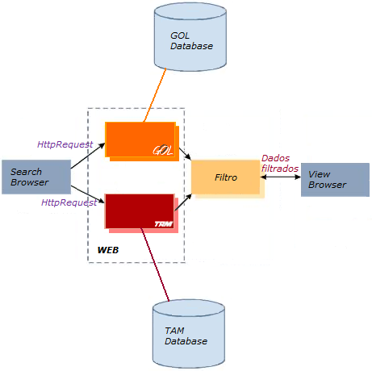
Integração de Informação Exemplo (2007-1)
LOGO: Sistema Integrado para Busca de Passagens Aéreas OnLine
Extração de informação +
Integração de informação

Slide 34
RI Heterogênea
Sistemas de Recuperação multi-língua
Recebem a entrada em uma língua e devolvem a saída em outra língua
Busca de partituras musicais ou cifras
Busca de padrões de exames médicos
Eletrocardiogramas, …

Slide 35
Próxima aula
Ver cronograma...

